Slide 1
СИНДРОМ ГРУШОПОДІБНОГО МЯЗА

Slide 2
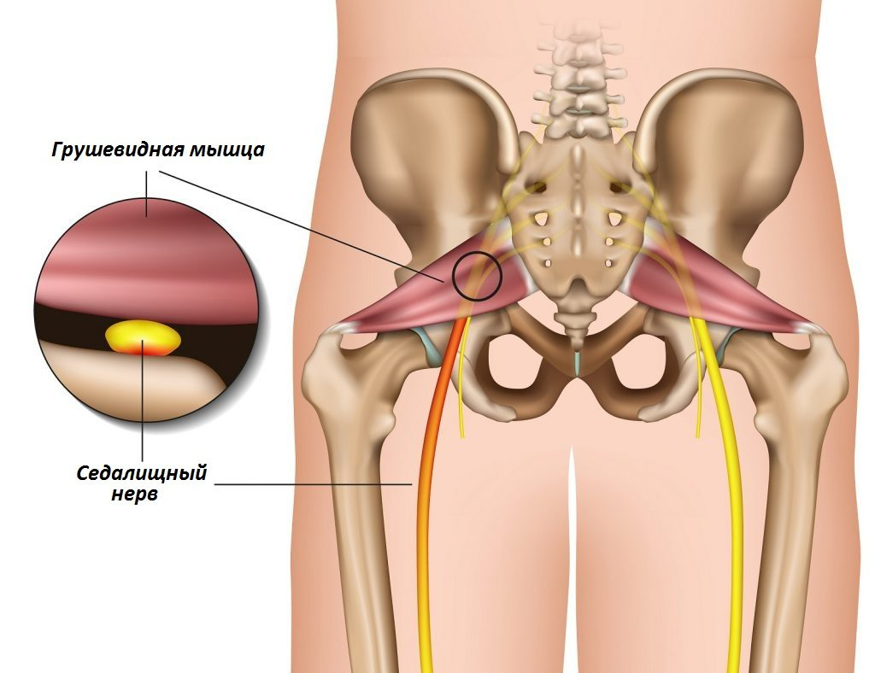

Slide 3
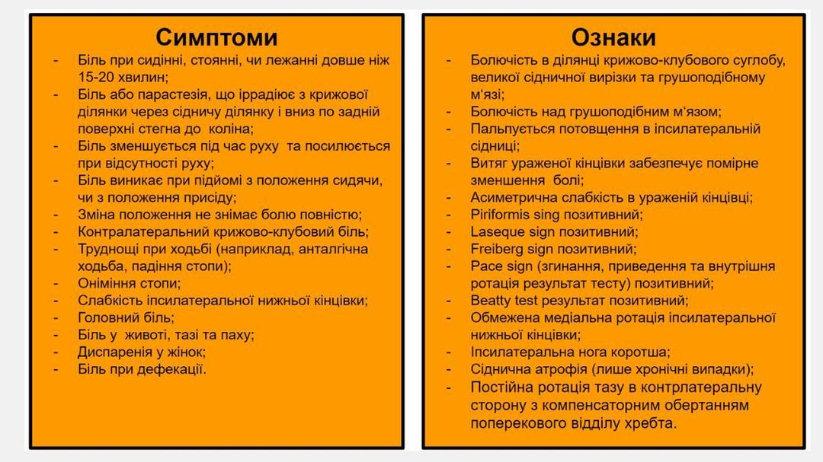

Slide 4
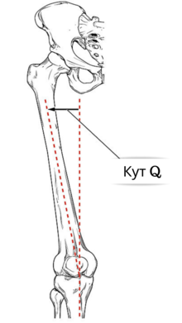
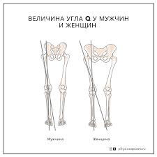
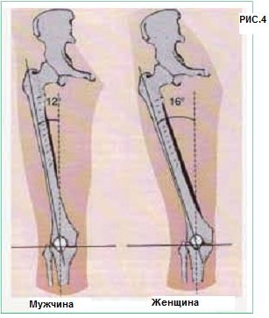

Slide 5
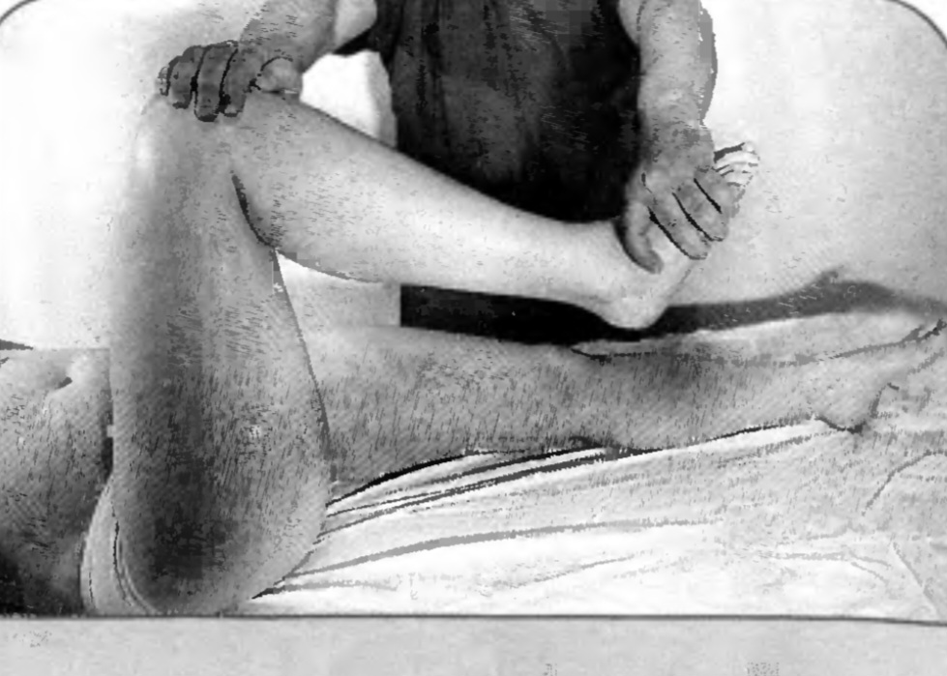
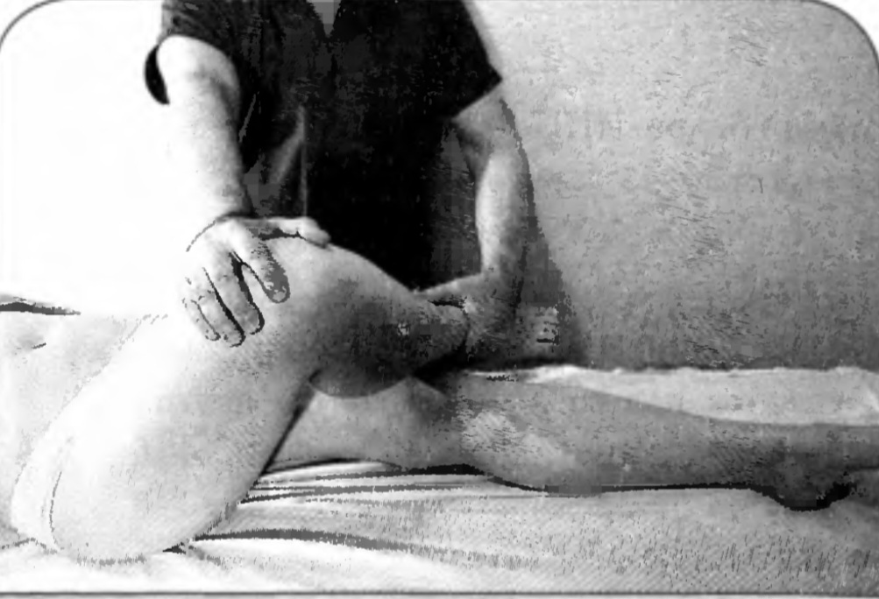
Діагностика грушоподібного м'яза

Slide 6
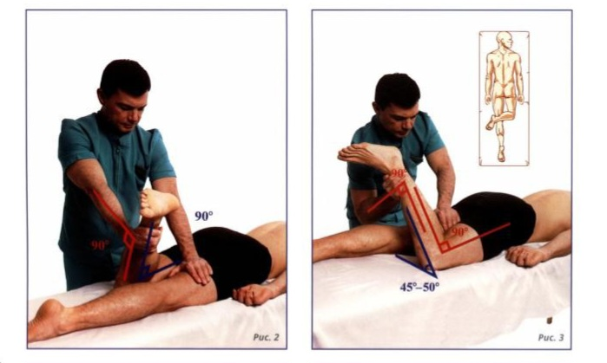
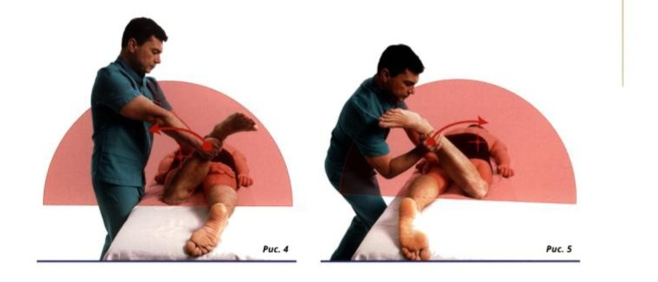
ММТ ГРУШОПОДІБНОГО М’ЯЗА

Slide 7
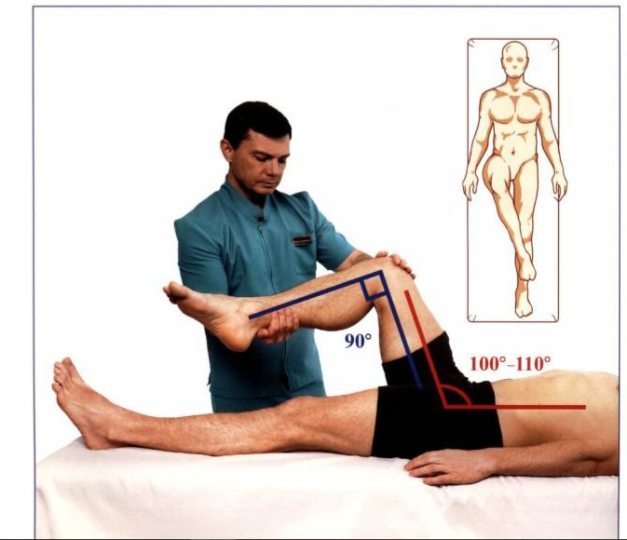
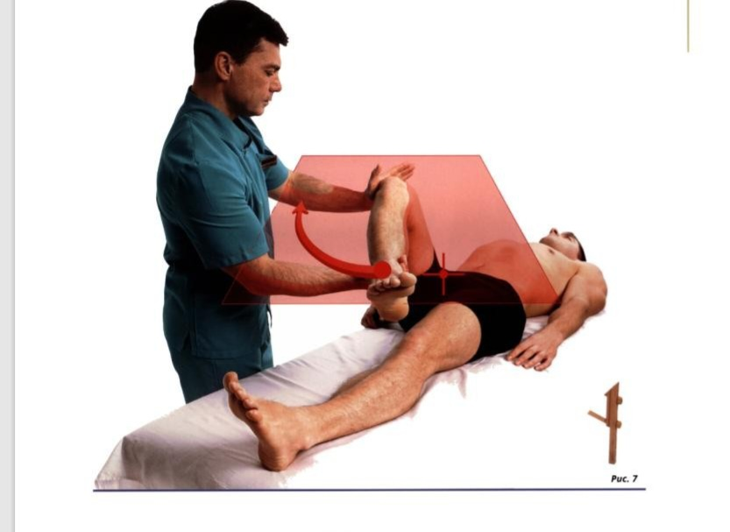

Slide 8
Постізометрична релаксація грушоподібного м’яза

Slide 9
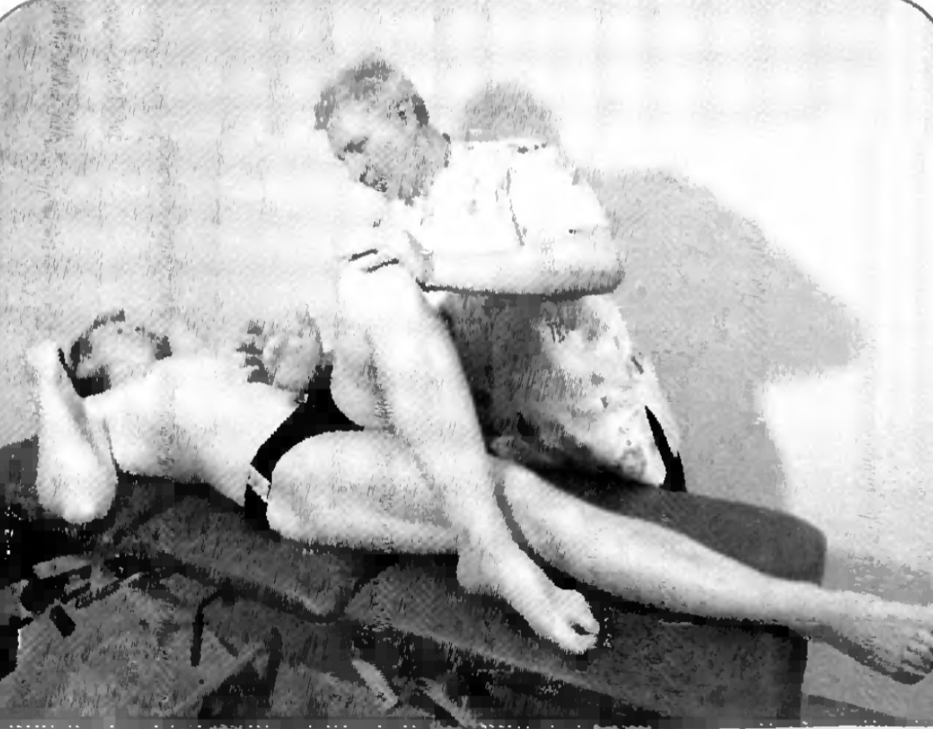
В.П. лежачи на спині
Алгоритм дій:
Зовнішній вигляд: білий халат/медичний костюм, зручне взуття, медична шапочка, медична маска на обличчі, гумові рукавички на руках.
Привітатися та представитися, позначити свою роль.
Оцінити стан пацієнта і довколишні умови.
Підготувати до роботи валики або подушки.
Проінструктувати пацієнта щодо проведення процедури ПИР та отримати усну згоду:
пасивним розтягуванням після попереднього їх напруження.
Стати з боку від пацієнта з ураженої сторони.
Попросити пацієнта зігнути ногу з ураженої сторони в колінному та кульшовому суглобі, а стопу завести за коліно протилежної ноги.
Здійснити фіксацію.
одна рука фіксує верхньої передньої ості клубової кістки;
друга знаходиться на колінному суглобі ураженої сторони;
Попросити пацієнта зробити вдих у фазі наростання статичної напруги.
Попросити пацієнта зробити видих на етапі розтягування та релаксації.
Повторити процедуру 4 рази.

Slide 10
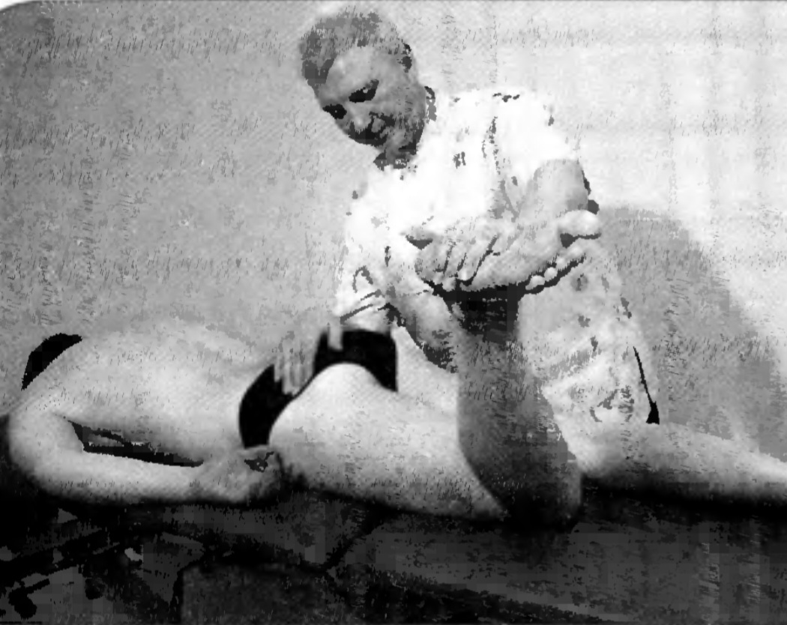
В.П. лежачи на животі
Попросити пацієнта зайняти вихідне положення лежачи на животі.
Стати з боку від пацієнта з протилежної ураженій стороні
Попросити пацієнта зігнути ногу з ураженої сторони в колінному суглобі на 90°, відвести гомілку назовні, посилюючи внутрішню ротацію стегна
Здійснити фіксацію:
одна рука фіксує п’яту пацієнта;
друга здійснює стабілізацію таза для виключення ротації;
Попросити пацієнта зробити вдих у фазі наростання статичної напруги.
Попросити пацієнта зробити видих на етапі розтягування та релаксації.
Повторити процедуру 4 рази.
Довідатися про самопочуття пацієнта
Повідомити пацієнта про закінчення процедури. Пояснити пацієнту його подальші дії
Продезінфікувати руки

Slide 11
